Slide 1
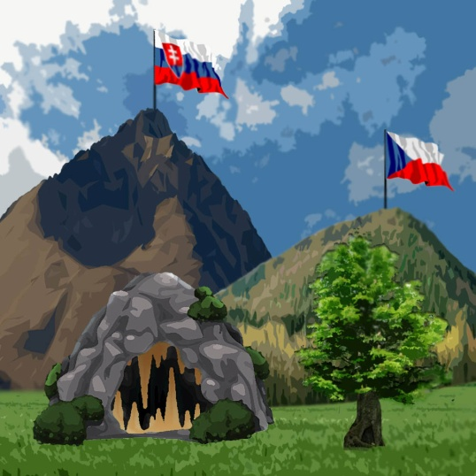

Poďte s nami na tatranskú túru
eTwinning projekt
SZěŠ Čáslav – SOŠ ekonomická, Spišská Nová Ves

Slide 2
VYSOKOHORSKÁ TÚRA
ZELENÉ PLESO
TRASA: VYUŽIJEME SLOVENSKÉ AUTOBUSOVÉ DOPRAVY, PŘÍPADNĚ LZE TUTO TÚRU REALIZOVAT KROMĚ VÝCHOZÍ BODU, KTERÝM JE BIELA VODA, I Z TATRANSKÉ LOMNICE, KAM JEDE JAK AUTOBUS TAK I TRAMVAJ NEBO-LI ELEKTRIČKA.
Přijeli jsme vlakem do Popradu, z kterého se vydáme tramvají do Tatranské Lomnice.
Biela voda, autobusová zastávka (910 m) - po turistická značka rozcestí u Šalviového prameňa (1:00) - rozc. se zelenou (0:15) - chata pri Zelenom plese (1551 m) (1:50) - rozc. u Šalviového prameňa (1:45) - po turistická značka, turistická značka - rozc. v dolině Kežmarskej Bielej vody (0:30) - po turistická značka Tatranské Matliare (0:40) - po turistická značka Tatranská Lomnica (0:30).

Slide 3
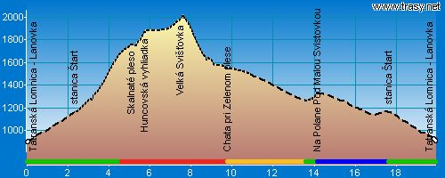

Slide 4
cílová lokalita: V roce 1565 navštívili pleso měšťané z Kežmarku. Z konce 17. století se dochovala pověst o mládenci, který hledal drahokam a utopil se v plese. Jeho otec poté prokopal čelní morénu, aby snížil hladinu a našel tělo syna. Od tohoto drahokamu pochází podle pověsti zelená barva plesa.
Zelené pleso Kežmarské je jezero za čelní morénou v Dolině Zeleného plesa ve Vysokých Tatrách na Slovensku. Má rozlohu 1,7855 ha a je 188 m dlouhé a 136 m široké. Dosahuje maximální hloubky 4,5 m.
doba túry: 6,5 hodiny (cesta tam i zpět)
Zpracovaly: Kristýna A. & Nicola H.
zdroje: http://www.treky.cz/galerie/d/6090/tatranska_lomnice_zelene_pleso_profil.jpg?g2_GALLERYSID=e29e0250b231de158c0d42fd673fa3c5
http://www.tatry.cz/cs/zelene-pleso-1551-m
https://cs.wikipedia.org/wiki/Zelen%C3%A9_pleso_Ke%C5%BEmarsk%C3%A9

Slide 5
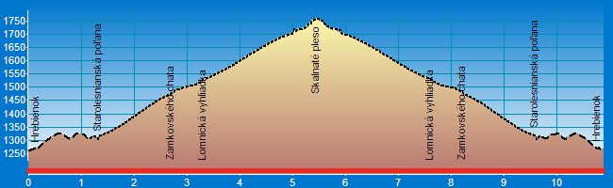
Vysokohorská túra Skalnaté pleso
Trasa
Přijeli jsme vlakem do Popradu, z kterého se vydáme tramvají do Tatranské Lomnice.
Tatranská Lomnica (850 m) - turistická značka Skalnaté pleso (2:45) - turistická značka Zamkovského chata (1475 m) (0:50) - Hrebienok (1285 m) (0:50) - turistická značka Starý Smokovec (1010 m) (0:30).

Slide 6
Cílová lokalita
Jedná se o morénové pleso nesoucí název Skalnaté. Západně od plesa se zvedá Lomnický hřeben zakončený Lomnickým štítem. Východně od štítu je Skalnatá dolina zakončená Vidlovým hřebenem s Kežmarským a Huncovským štítem. Poblíž plesa leží mezistanice kabinové lanovky na Lomnický štít, sedačková lanovka do Lomnického sedla, observatoř Astronomického ústavu SAV, Hotel Encián, Skalnatá chata a stanice horské služby.
Doba túry: 4 hodiny a 55 minut celkem
Vypracovala: Sabina N., Aneta M.
Zdroje: https://cs.wikipedia.org/wiki/Skalnat%C3%A9_pleso
http://www.tatry.cz/cs/skalnate-pleso-1751-m
https://kamnahory.sk/Turistika/Vysoke-Tatry/Na-Skalnate-pleso-z-Hrebienka.html

Slide 7
Túra do Vysokých Tater
LOMNICKÝ ŠTÍT
Aneta P.
Aneta S.

Slide 8
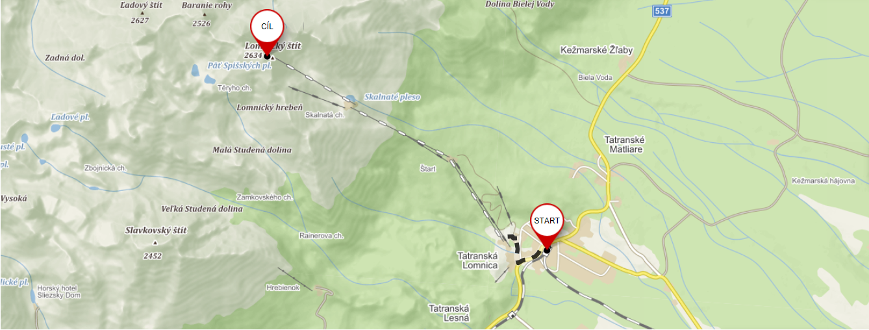
Vyznačení bodů na mapě
Start: Vlaková stanice Tatranská Lomnica
Přijeli jsme vlakem do Popradu, z kterého se vydáme tramvají do Tatranské Lomnice.
Cíl: Lomnický Štít

Slide 9
Cesta vlakem do výchozí stanice
Z Popradu se musíme dále dostat do Tatranské Lomnice. Na místo se dostaneme osobním vlakem a budeme muset jednou přestupovat. Na výběr máme 2 cesty:
  Start: Poprad -Tatry
  Přestup: Starý Smokovec/Studený potok
  Cílová stanice: Tatranská Lomnice
  Vlakem můžeme jet do stanice Starý Smokovec nebo na opačnou stranu do stanice Studený potok, v obou stanicích se přestupuje na osobní vlaky jedoucí do Tatranské Lomnice.
  Cena jízdenky: 1. cesta přes Starý Smokovec: 1,50€/38Kč (40 min)
      2. cesta přes Studený potok: 0,94€/24Kč (30 min)

Slide 10
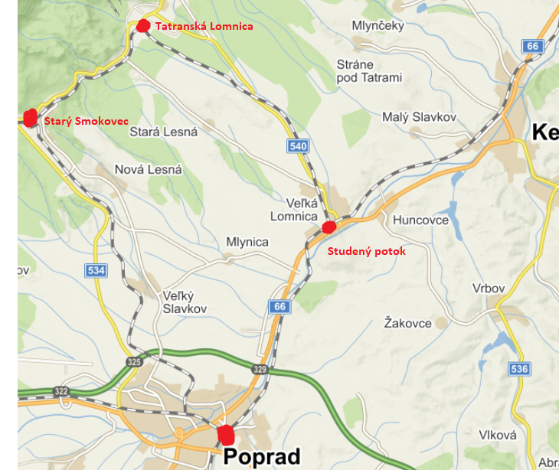
Cesta vlakem do výchozí stanice Tatranská Lomnice

Slide 11
Cílová lokalita: Lomnický štít
Lomnický štít je jedním z nejoblíbenějších vrcholů Vysokých Tater. Dlouhou dobu byl také považován za vrchol nejvyšší. K severu vybíhá od Lomnického štítu dlouhý hřeben k Baraním Rohom, které jsou odděleny Sedielkom pod Lomnickým, na jih hřeben pokračuje přes Lomnickú kopu a Lomnické sedlo a východním směrem vybíhá Vidlový hrebeň oddelený Medenou štrbinou. Pod Lomnickým štítem se rozprostírají tři doliny - Malá Studená dolina, Skalnatá dolina a Medená kotlina.
Lomnický štít je s nadmořskou výškou 2634 m druhá nejvyšší hora Vysokých Tater a Slovenska. Vrchol již není přístupný po turistické stezce, je však možné využít lanovku ze Skalnatého plesa, nebo si zaplatit výstup s profesionálním horským vůdcem.
Nachází se zde nejvýše položená meteorologická stanice na Slovensku.

Slide 12
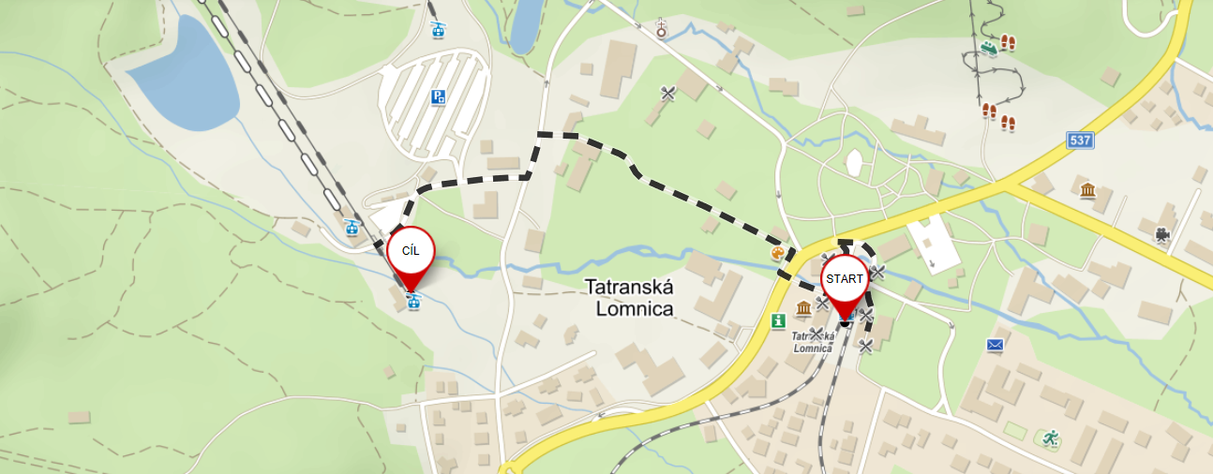
Výstup na Lomnický štít
Z vlakové stanice Tatranské Lomnice přejdeme do stanice kabinkové lanovky, kterou vyjedeme do stanice Štart, kde je možné zakoupení občerstvení.
Doba cesty k lanovce: 24 min
Doba jízdy: 10 min

Slide 13
Výstup na Lomnický štít
Ze stanice Štart budeme dále pokračovat výstup pěšky ke Skalnatému plesu. Skoro celá cesta vede podél lanovky. Cestou mineme Skalnatou chatu.
V okolí můžeme navštívit mimo Skalnatého plesa i observatoř, která je vzdálená 10 min cesty nebo Huncovskou vyhlídku, která je vzdálená 25 minut cesty.
V okruhu plesa je naučná stezka Skalnaté pleso dlouhá 600m.
U Skalnatého plesa se nachází 2 chaty (Skalnatá a Encián) a restaurace. Pro děti je tu i hřiště.
Doba výstupu: 2 hod.
Kdo by si chtěl výstup prodloužit, může podniknout výstup i na Lomnické sedlo. Vede zde ovšem i lanovka. V okolí se nachází i stanoviště pro paragliding a vyhlídka Lomnická veža.

Slide 14
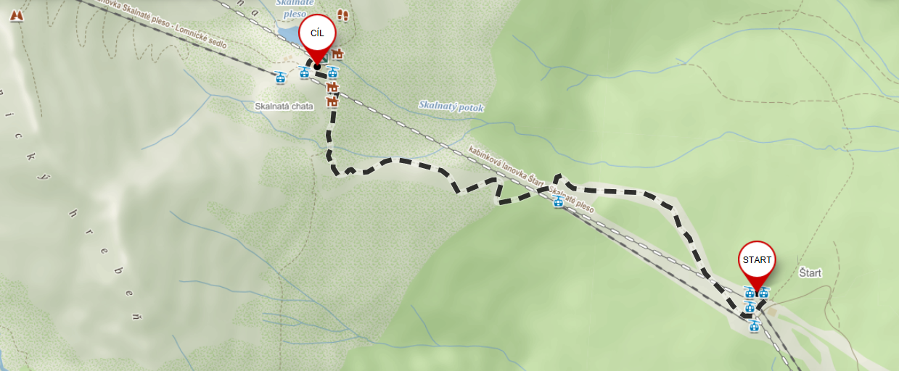
Výstup na Lomnický štít

Slide 15
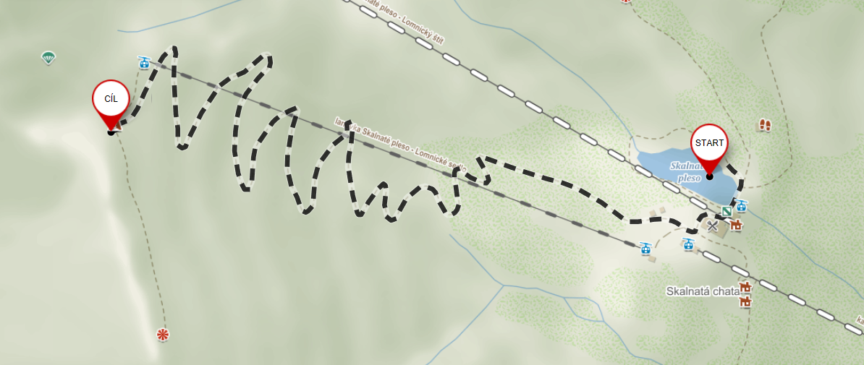
Vedlejší výstup na Lomnické sedlo

Slide 16
Výstup na Lomnický štít
Na Lomnický štít již nevede žádná turistická stezka. Možnost výstupu na vrchol pešky je dnes možný jen s profesionálním horským vůdcem, jinak vede na vrchol kabinová lanovka. (stanice: Skalnaté pleso – Lomnický štít)
Výstup přes Lomnické sedlo a Emeryciho nářek:
> Ze Skalnatého plesa postupujeme zhruba pod lanovkou směrem na Lomnické sedlo. Je tu vyšlapaná serpentinovitá stezka a ta je tak rozmáchlá, že pokud ji budete dodržovat, tak nachodíte sto jarních kilometrů. Ze sedla se dáme doprava a podél hřebene míříme k vrcholu. Místy jsou znatelné stopy stezky, trasa je poměrně často chozená. Čím výše, tím více terén tuhne. V určitém místě je třeba linii hřebene opustit a odbočit doprava do středu stěny. Toto určité místo poznáme podle toho, že už jsou vidět řetězy na Emeryciho nářku. To jsou skoro kolmé skalky, které dostaly svůj podivuhodný název už v dobách lomnických prvovýstupců. Jistý lezec jménem Emeryci tu spustil takový nářek, že jeho zlomyslní lezečtí přátelé nezapomněli a zapsali ho navěky do tatranského místopisu. Emeryciho nářek může být problém najít za zhoršené viditelnosti. Všeobecně - pokud už terén přechází v lezecký, tak jste špatně. Pokud už k nářku dojdete, tak je vyhráno. Odtud je totiž celý kopec až nahoru ořetězovaný a výstup je orientačně jasný. V horní části nevede přímo k observatoři, ale uhýbá doleva a posléze se vrací na vrchol.

Slide 17
Výstup na Lomnický štít
Vyjedeme tedy kabinovou lanovkou ze stanice Skalnaté pleso do stanice Lomnického štítu.
Visutá lanová dráha Skalnaté pleso (1764 m.n.m.) - Lomnický štít (2625 m.n.m.) překonává na 1867 metrech délky převýšení 861 metrů.
Doba jízdy: 10 min
Přepravní kapacita je 42 osob za hodinu. Kabinky mají kapacitu 15 osob. Pobyt na Lomnickém štítě je omezen na 50 minut.
Na vrcholu se nachází vyhlídková terasa, apartmán a kavárna.

Slide 18
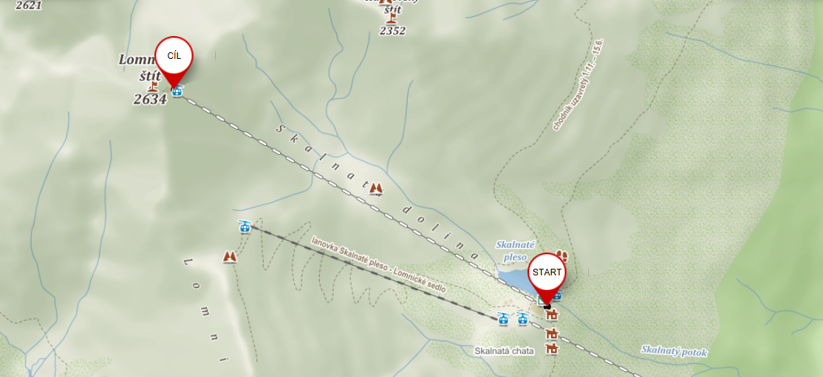
Výstup na Lomnický štít

Slide 19
Celková doba výstupu a zpáteční cesty
Doba výstupu z Tatranské Lomnice až na samotný vrchol Lomnického štítu trvá přibližně 2 hod a 45 minut (bez přestávky a přímo). Čas zahrnuje jízdu lanovkami i výstup na Skalnaté pleso pěšky + cestu z výchozí stanice k lanovce.
Cesta zpátky může být stejná jako při výstupu nebo můžeme jet dolů pouze lanovkami. Pokud bychom jeli pouze lanovkami, tak by cesta trvala pouze 45 min (bez přestávky a přímo).
Musíme ovšem počítat, že cestou budou různé přestávky, čekání na lanovku a navštívení zajímavosti v daném okolí, např. zmíněná observatoř. Tím pádem se celá cesta prodlouží.

Slide 20
Zdroje
www.mapy.cz
www.jizdnirady.idnes.cz
www.cs.wikipedia.org
www.lanovky.sk
www.goat.cz
www.tatry.cz

Slide 21
KRIVÁŇ
SOFIA S., ANDREA P.

Slide 22
STANICA VÝSTUPU KRIVÁŇ
Náročnosť: náročná, prevýšenie: 1139m, celodenná
Na túre uvidíte:
Krivánske Zelené pleso (2017m)- vysokohorské pleso pod východnými zrázmi Kriváňa vo Važeckej doline (pozri Najväčšie plesá vo Vysokých Tatrách)
Jamské pleso (1447m) - horské jazero v krásnom lesnom prostredí, v limbovom háji.

Slide 23
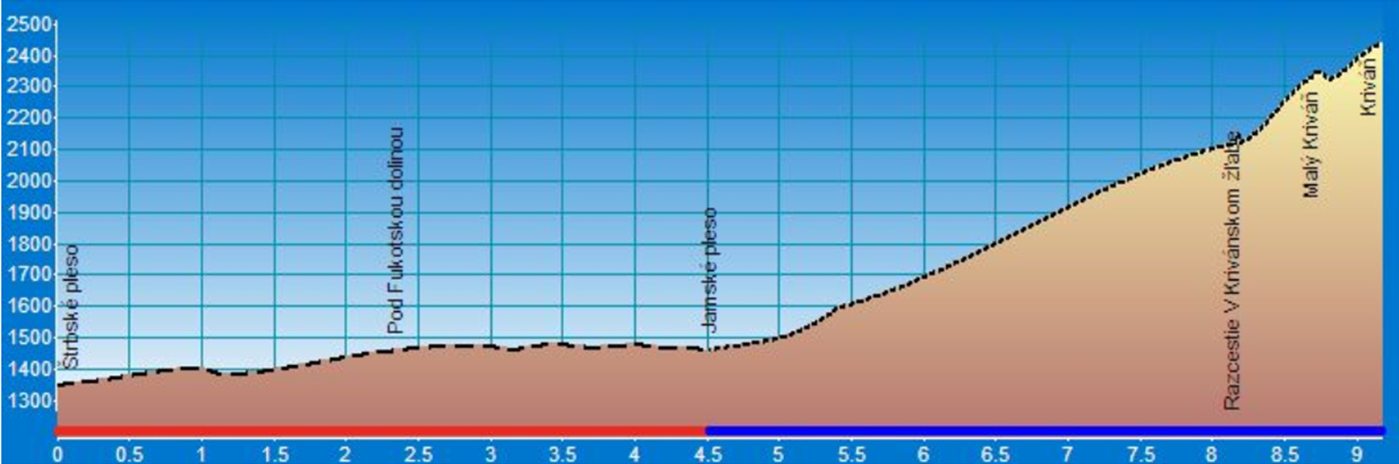
TRASA
Štrbské Pleso (1355m, liečebný dom Solisko)/vlakom/- rázc. pod Furkotskou dolinou [0:45] - Jamské pleso (1448m) [0:25] pod Kriváňom [2:00] - Kriváň (2494m) [0:45] - pod Kriváňom [0:45] - Jamské pleso [1:30] pod Furkotskou dolinou [0:30] - Štrbské Pleso [0:30]. Celkový čas [7:15].

Slide 24
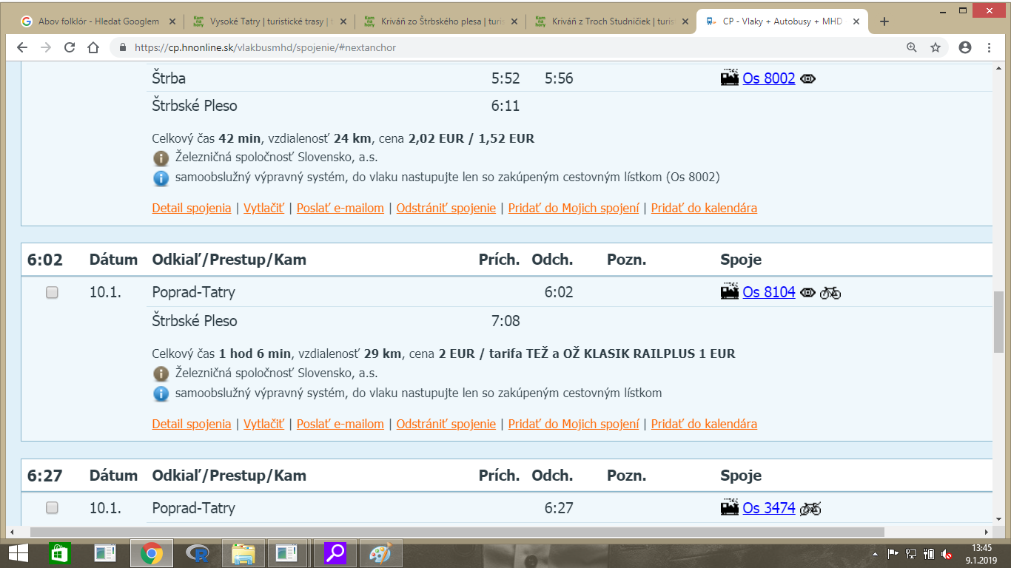
CESTA VLAKOM
Zo stanice Poprad-Tatry sa vlakom presunieme na stanicu Štrbské Pleso

Slide 25
POPIS
Od orientačnej tabule pri liečebnom dome Solisko sa vydáme po červenej značke Tatranskou Magistrálou miernym stúpaním k rázcestiu pod Furkotskou dolinou, ďalej pokračujeme po magistrále cez smrekový porast, na prvom rázcestí pokračujeme ešte po červenej, na druhom odbočíme po modrej doprava. Ešte predtým ako odbočíme na druhej odbočke si urobíme krátku zachádzku na Jamské pleso (1448m). Po modrej stúpame po Pavlovom chrbáte. do pásma kosodreviny. Strmým výstupom cez sutinový žľab sa dostaneme na rázcestie pod Kriváňom. Nasleduje strmý výstup cez Malý Kriváň do Daxnerovo sedla a potom strmým juhozápadným úbočím po skalách na vrchol Kriváňa. Návrat tou istou trasou alebo odbočkou pod Kriváňom na Tri Studničky.

Slide 26
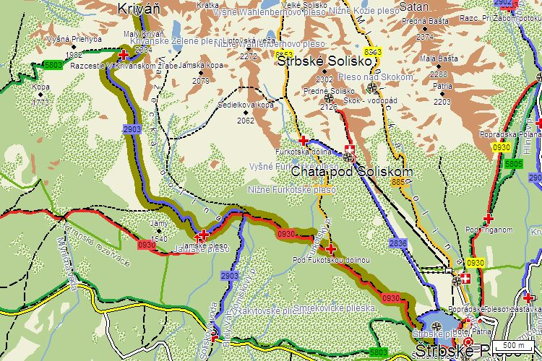

Slide 27
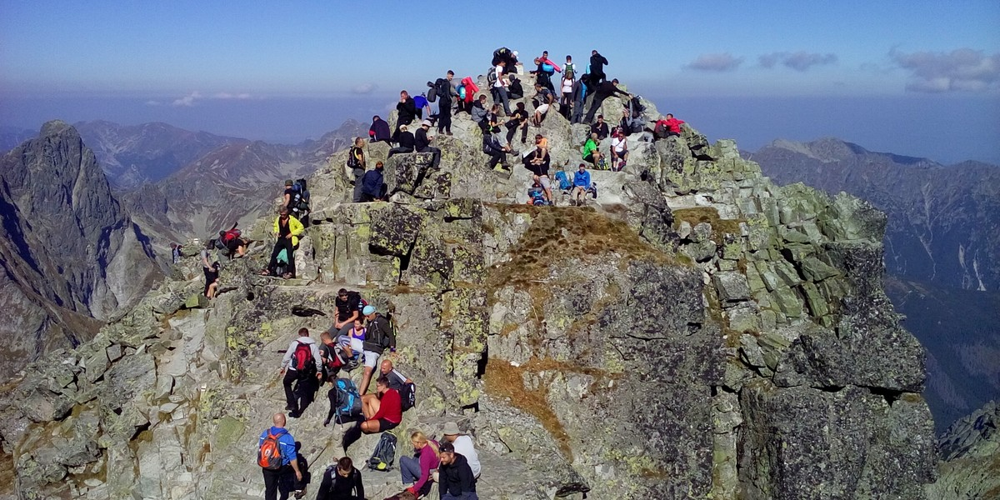
Výstup na Rysy

Slide 28
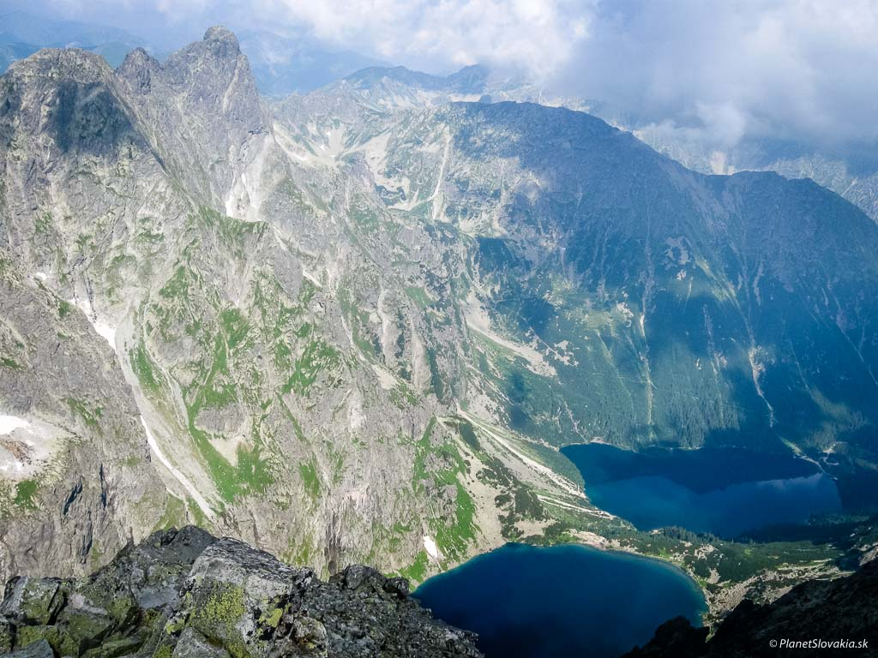
Výstup na Rysy
Rysy sú so svojimi 2499 metrami najvyšším vrcholom Poľska a sú hraničným bodom medzi touto krajinou a Slovenskom. Pod vrcholom leží obľúbená vysokohorská Chata pod Rysmi - najvyššie položená chata Vysokých Tatier (2250m). Okrem toho sú Rysy a okolie skutočným prírodným pokladom a ročne lákajú tisícky turistov.

Slide 29
Naša cesta začína na Štrbskom plese, kde sa pomaly vyberieme po asfaltke smerom k Tatrám a chrbtom k parkovisku. Prejdeme popod vyhliadkový mostík priamo k smerovníku, ktorý nám naznačuje, že máme odbočiť vpravo po červenej turistickej značke. Pár krokov po asfaltke a zrazu vidíme vstup do lesa. Mierne stúpanie už začína a kamenisto-lesný terén nás vedie hore, pričom cestou si môžeme na ľavej strane obzrieť skokanské mostíky ako aj jazero Štrbské pleso. Červená nás ďalej vedie lesíkom a časom sa ukážu prvé výhľady na tatranské štíty. Dôjdeme až k smerovníku nad Popradským plesom, kde odbočíme na modrú značku smerom vľavo, a pokračujeme v stúpaní. Pomaly prichádza na rad kosodrevina, terén je stále kamenistý a stále viac a viac sa nám odkrývajú vrcholy naokolo. Po asi hodinke si treba dávať pozor, lebo sa nám budú cesty deliť – vľavo na Kôprovský štíta po modrej, doprava po červenej turistickej značke na Chatu pod Rysmi. My ideme samozrejme po červenej, ktorá znamená ako inak stúpanie. A tak kráčame a kráčame, tu sa nemáte moc kde stratiť, každopádne sa pripravte na náročnejší horský terén – viac skál a kameňov. Po ľavej strane sa nám začnú odhaľovať Žabie plesá a to je neklamné znamenie toho, že chata už nie je ďaleko. Avšak taktiež toho, že za rohom prichádzajú rebríky a reťazové úseky, pozor na padajúce kamene.

Slide 30
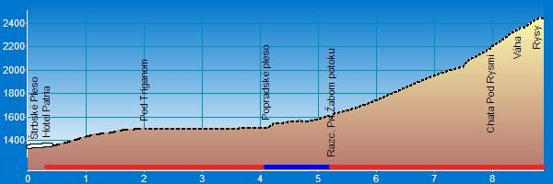
Zdroje:
https://kamnahory.sk/Turistika/Vysoke-Tatry/Na-Rysy-zo-Strbskeho-Plesa.html

Slide 31
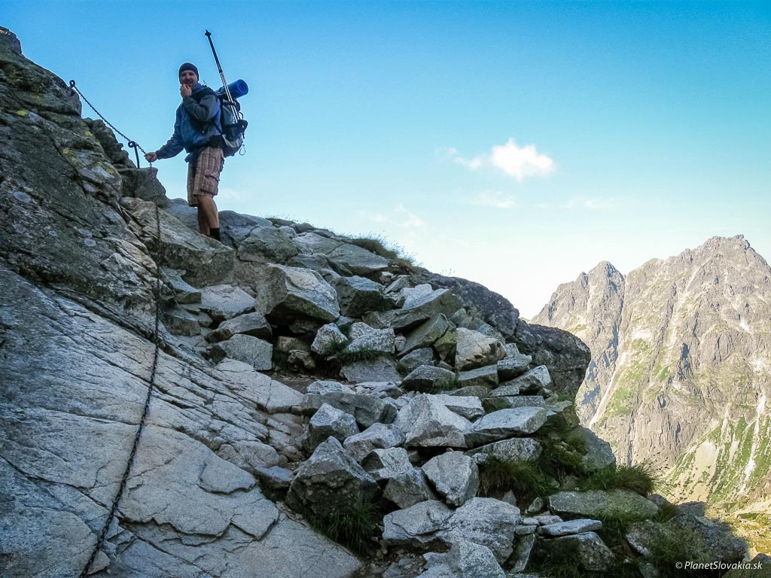
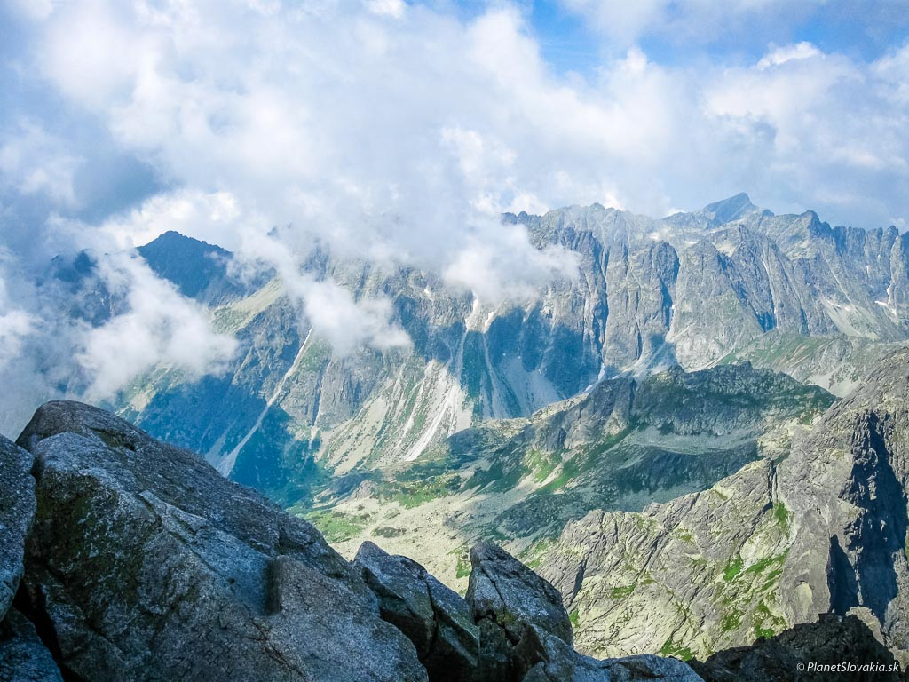
Výstup na Rysy možno doporučiť ako veľmi peknú túru počas vašej návštevy Tatier, avšak jedná sa o fyzicky náročnejší výkon, na čo je potrebné sa vopred pripraviť. Výstupová trasa sem vedie taktiež z poľskej strany a vrchol Rysov sa takto stal hraničným priechodom. Trasa z poľskej strany Rysov je strmšia a zabezpečená reťazami.

Slide 32
Téryho chata
Klaudia J.
Adriána B.
2.A

Slide 33
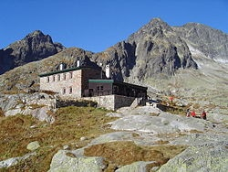
Téryho chata
Najvyššie položená celoročne otvorená horská chata vo Vysokých Tatrách v nadmorskej výške 2015 m.n.m
Leží pri Piatich spišských plesách v Malej Studenej doline, nad skalnou stenou, odkiaľ pomyselne stráži túto dolinu

Slide 34
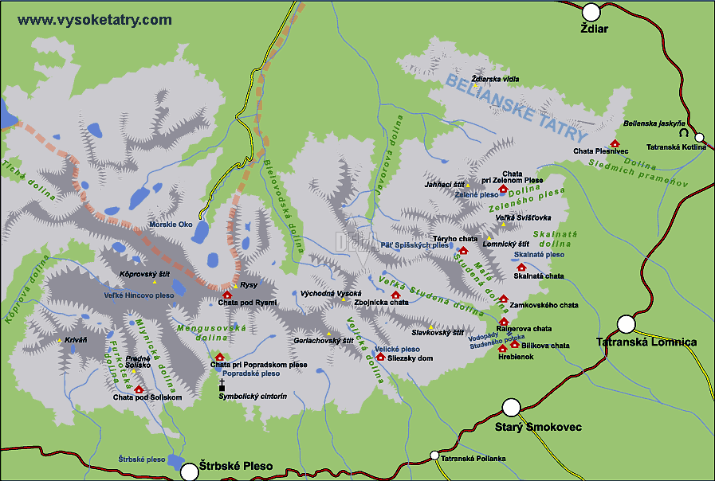

Slide 35
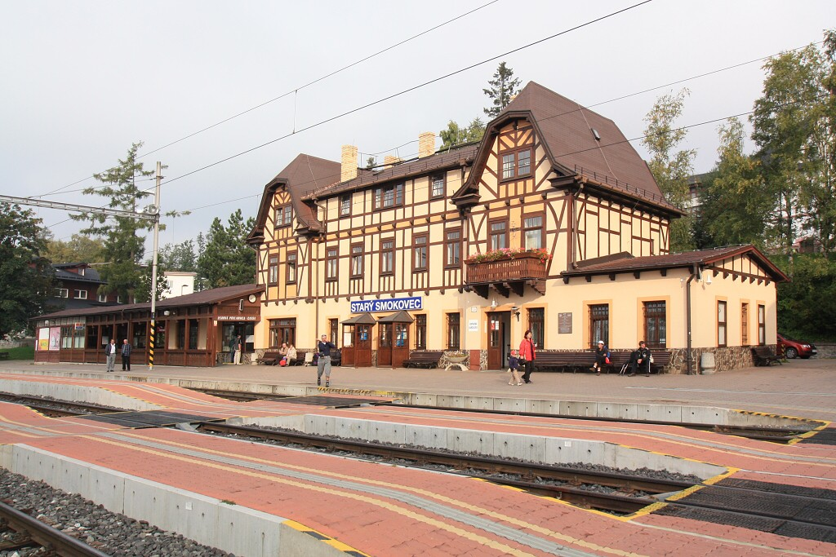
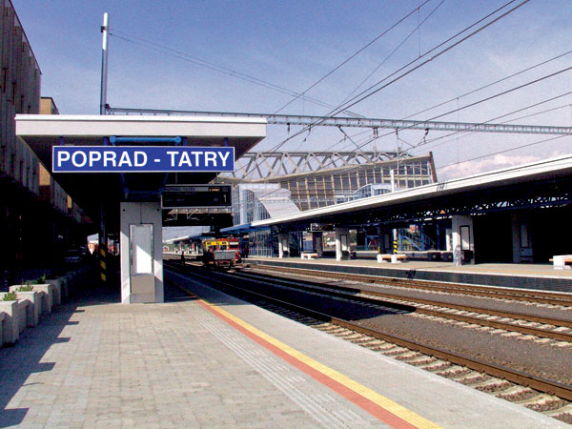
Nastúpime na vlak v Poprade
Cestujeme do Starého Smokovca (Približne hodina cesty vlakom)
Cestujeme cez Novú Lesnú, Dolný Smokovec a Horný Smokovec

Slide 36
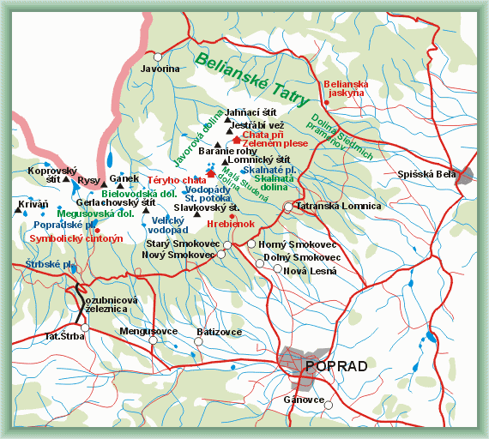

Slide 37
Chata je prístupná od Zamkovského chaty (zelená turistická značka, 2h). K Zamkovského chate sa ide buď z Hrebienka alebo Skalnatého plesa (červená turistická značka). Len od Hrebienka je ale chata prístupná celoročne. Od Téryho chaty vedie chodník (zelená turistická značka, žltá turistická značka) cez Pfinnovu kopu do Dolinky pod Sedielkom a odtiaľ buď cez Priečne sedlo (žltá turistická značka) do Veľkej Studenej doliny alebo na Sedielko (zelená turistická značka) a do Javorovej doliny

Slide 38
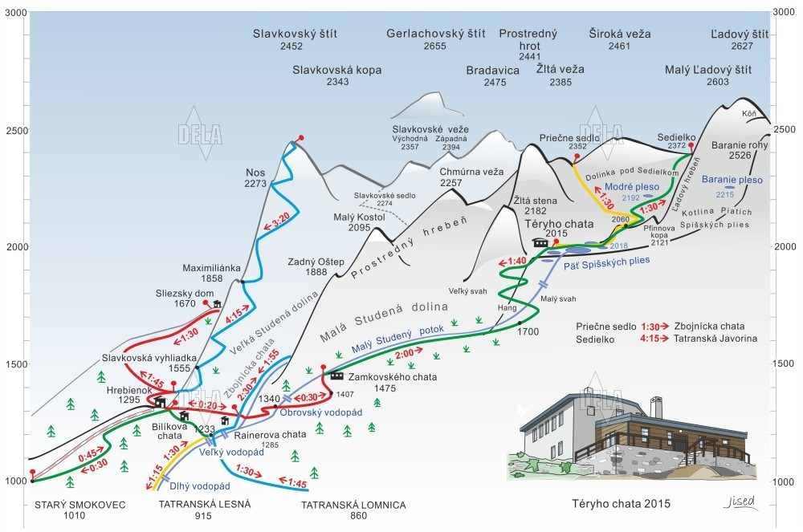

Slide 39



česko – slovenský eTwinning projekt
školský rok 2018/2019
október 20185 – máj 2019

